Slide 1
Tiết 4 - Bài 3: QUY ĐỊNH AN TOÀN TRONG PHÒNG THỰC HÀNH. GIỚI THIỆU MỘT SỐ DỤNG CỤ ĐO- SỬ DỤNG KÍNH LÚP VÀ KÍNH HIỂN VI QUANG HỌC
I. Quy định an toàn khi học phòng thực hành

Slide 2
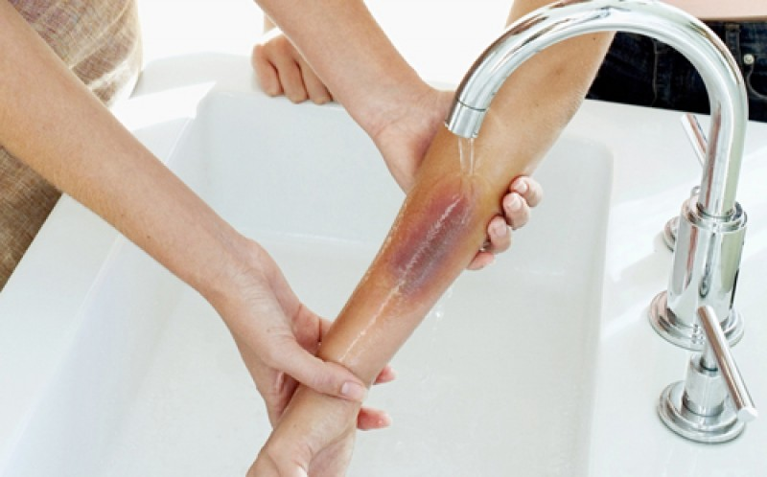
Hình ảnh trên nói đến sự việc gì?

Slide 3
Tiết 4 - Bài 3: QUY ĐỊNH AN TOÀN TRONG PHÒNG THỰC HÀNH. GIỚI THIỆU MỘT SỐ DỤNG CỤ ĐO- SỬ DỤNG KÍNH LÚP VÀ KÍNH HIỂN VI QUANG HỌC
I. Quy định an toàn khi học phòng thực hành

Slide 4
Tiết 4 - Bài 3: QUY ĐỊNH AN TOÀN TRONG PHÒNG THỰC HÀNH. GIỚI THIỆU MỘT SỐ DỤNG CỤ ĐO- SỬ DỤNG KÍNH LÚP VÀ KÍNH HIỂN VI QUANG HỌC
I. Quy định an toàn khi học phòng thực hành
Điều phải làm | Điều không được làm
Đeo găng tay
Không làm rơi vỡ các dụng cụ
Đeo khẩu trang và kính bảo hộ
Không tự ý đổ lẩn các hóa chất vào nhau
Phải thực hiện đúng các bước thực hành
Không ngửi, nếm hóa chất
Vệ sinh sạch sẽ khi ra khỏi phòng thí nghiệm
Không đổ hóa chất vào cống thoát nước
Không chạy nhảy trong phòng thí nghiệm

Slide 5
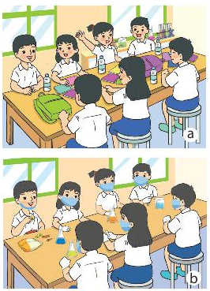
Quan sát hình a, b, c và cho biết các bạn học sinh đã vi phạm những việc gì khi học trong phòng thực hành?
- Để túi sách và dụng cụ trên bàn thực hành.
- Ăn uống trong phòng thực hành.
- Không đeo găng tay khẩu trang và kính.
- Sử dụng tay không để lấy hóa chất.
- Ngồi không đúng tư thế trong phòng thực hành.
- Tóc thả dài.

Slide 6
Tiết 4 - Bài 3: QUY ĐỊNH AN TOÀN TRONG PHÒNG THỰC HÀNH. GIỚI THIỆU MỘT SỐ DỤNG CỤ ĐO- SỬ DỤNG KÍNH LÚP VÀ KÍNH HIỂN VI QUANG HỌC
I. Quy định an toàn khi học phòng thực hành
Để an toàn tuyệt đối khi học tập trong phòng thực hành, các em cần tuân thủ nội quy thực hành sau đây:
1. Không ăn, uống, làm mất trật tự trong phòng thực hành.
2. Cặp, túi, ba lô phải để đúng nơi quy định. Đầu tóc gọn gàng; không đi giày, dép cao gót.
3. Sử dụng các dụng cụ bảo hộ (kính bảo vệ mắt, găng tay lấy hoá chất, khẩu trang thí nghiệm, ...) khi làm thí nghiệm.
4. Chỉ làm các thí nghiệm, các bài thực hành khi có sự hướng dẫn và giám sát của giáo viên.
5. Thực hiện đúng nguyên tắc khi sử dụng hoá chất, dụng cụ, thiết bị trong phòng thực hành.
6. Biết cách sử dụng thiết bị chữa cháy có trong phòng thực hành. Thông báo ngay với giáo viên khi gặp các sự cố mất an toàn như hoá chất bắn vào mắt, bỏng hoá chất, bỏng nhiệt, làm vỡ dụng cụ thuỷ tinh, gây đổ hoá chất, cháy nổ, chập điện, ...
7. Thu gom hoá chất, rác thải sau khi thực hành và để đúng nơi quy định.
8. Rửa tay thường xuyên trong nước sạch và xà phòng khi tiếp xúc với hoá chất và sau khi kết thúc buổi thực hành.

Slide 7
LUYỆN TẬP
Em hãy chọn đáp án đúng nhất trong các câu sau:
Câu 1: Hành động nào sau đây KHÔNG thực hiện đúng qui tắc an toàn trong phòng thực hành?
Đeo găng tay khi khi làm thí nghiệm với hoá chất.
Tự ý làm các thí nghiệm.
Quan sát lối thoát hiểm của phòng thực hành.
Rửa tay trước khi ra khỏi phòng thực hành.

Slide 8
LUYỆN TẬP
. Câu 2: Khi gặp sự cố mất an toàn trong phòng thực hành, em cần:
A. Báo ngay với giáo viên trong phòng thực hành.
B. Tự xử lí và không thông báo với giáo viên.
C. Nhờ bạn xử lí sự cố.
D. Tiếp tục làm thí nghiệm.

Slide 9
LUYỆN TẬP
Câu 3: Để đảm bảo an toàn trong phòng thực hành cần thực hiện nguyên tắc nào dưới đây:
Đọc kỹ nội quy và thực hiện theo nội quy phòng thực hành.
Chỉ làm thí nghiệm, thực hành khi có sự giám sát của giáo viên.
Thực hiện đúng nguyên tắc khi sử dụng hóa chất, dụng cụ, thiết bị trong phòng thực hành.
Tất cả các ý trên.

